Slide 1
ПРИБОРЫ ДЛЯ УДАЛЕННОГО
КОНТРОЛЯ ЗА СОСТОЯНИЕМ
ЗДОРОВЬЯ
WHITE LABEL TECHNOLOGY

Slide 2
ТРАНСДЕРМАЛЬНЫЕ ЭЛЕКТРОННЫЕ ПАТЧИ
КОНТРОЛИРУЕМАЯ И
ТОЧНАЯ ДОСТАВКА ЛЕКАРСТВЕННЫХ ПРЕПАРАТОВ
АУСКУЛЬТАЦИЯ ЗВУКОВ, ИСХОДЯЩИХ ОТ СЕРДЦА, СОСУДОВ, ЛЁГКИХ, БРОНХОВ, КИШЕЧНИКА
КОНТРОЛЬ ЗА
ТЕХНИКОЙ
ИНЪЕКЦИЙ
ВВЕДЕНИЯ
ИНСУЛИНА
ПУЛЬСОКСИМЕТРЫ
УМНЫЙ ГРАДУСНИК В ВИДЕ НАКЛЕЙКИ
24 ЧАСА x 14 ДНЕЙ
МИНИАТЮРИЗИРОВАНЫЕ
ЭКГ МОНИТОРЫ
В ВИДЕ НАКЛЕЕК

Slide 3
НИБУЛАЙЗЕРЫ
ЭКГ
ТЕМПЕРАТУРА И ПЕРЕДВИЖЕНИЕ БОЛЬНЫХ

Slide 4
РЕШЕНИЯ КОМПАНИИ В ОБЛАСТИ ЗДРАВООХРАНЕНИЯ
ЭКСПРЕСС АНАЛИЗ
КРОВИ (LAB ON CHIP)
НЕВРОЛОГИЯ
ТРАВМЫ, ПАДЕНИЯ и ПЕРЕДВИЖЕНИЕ ПАЦИЕНТА
ПУЛЬМОНОЛОГИЯ
КАРДИОЛОГИЯ
ЭНДОКРИНОЛОГИЯ

Slide 5
ИНИЦИАЦИЯ ЗВОНКА
В СЛУЧАЕ ЭКСТРЕННОЙ СИТУАЦИИ
ВТОРОЕ МНЕНИЕ
НЕСКОЛЬКО ДОКТОРОВ
С ОДНОВРЕМЕННЫМ ДОСТУПОМ
СИСТЕМА ОТЧЕТОВ
ДАННЫЕ ПАЦИЕНТА С ЦИФРОВОЙ ПОДПИСЬЮ

Slide 6
ОБЛАЧНЫЕ РЕШЕНИЯ ДЛЯ
МОНИТОРИНГА В БОЛЬНИЦАХ
ПОДКЛЮЧЕНИЕ НА ЛЮБЫЕ МОНИТОРЫ И СУЩЕСТВУЮЩИЕ ТЕЛЕВИЗОРЫ
ОБЛАЧНЫЕ РЕШЕНИЯ ДЛЯ
АМБУЛАТОРНОГО НАБЛЮДЕНИЯ

Slide 7
ФОРМАТЫ ОТОБРАЖЕНИЯ МЕДИЦИНСКИХ ДАННЫХ ПО МЕЖДУНАРОДНЫМ СТАНДАРТАМ
РАБОТА С ЛЮБЫМИ ОС:
ANDROID | WINDOWS | iOS | LINUX

Slide 8
ПАЦИЕНТ С МИНИМАЛЬНЫМ КОЛИЧЕСТВОМ ПРОВОДОВ
CE, FCC, RoHS, FDA и EMA СЕРТИФИКАЦИИ

Slide 9
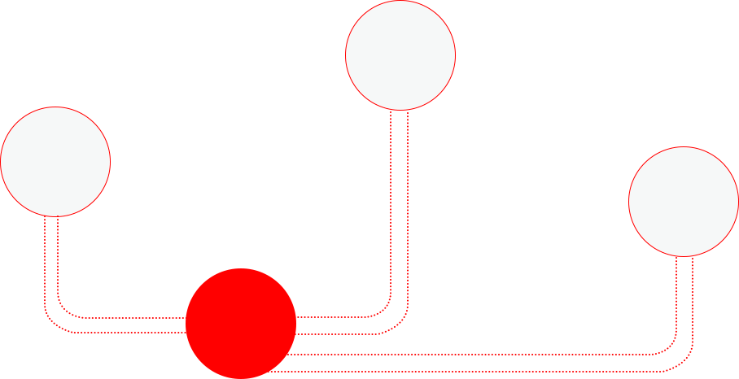
ПОДКЛЮЧЕНИЕ К: AMAZON | GOOGLE | SAMSUNG | AZURE | GE
ОБМЕН ДАННЫМИ ПО ВСЕМУ МИРУ В НЕЗАВИСИМОСТИ ОТ ЛОКАЦИИ
“HEALTH INSURANCE PORTABILITY AND ACCOUNTABILITY”
и “PHI de-identification” СЕРТИФИКАЦИИ

Slide 10
СПАСИБО
МИХАИЛ ФАЙНШТЕЙН
+7 962 560-2500 | +1-772-307-9921
MICHAEL@MIRCOD.COM

